Slide 1
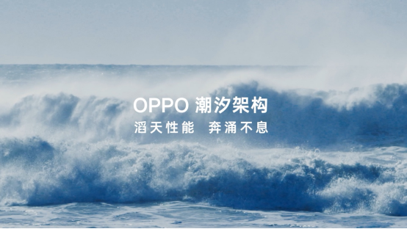


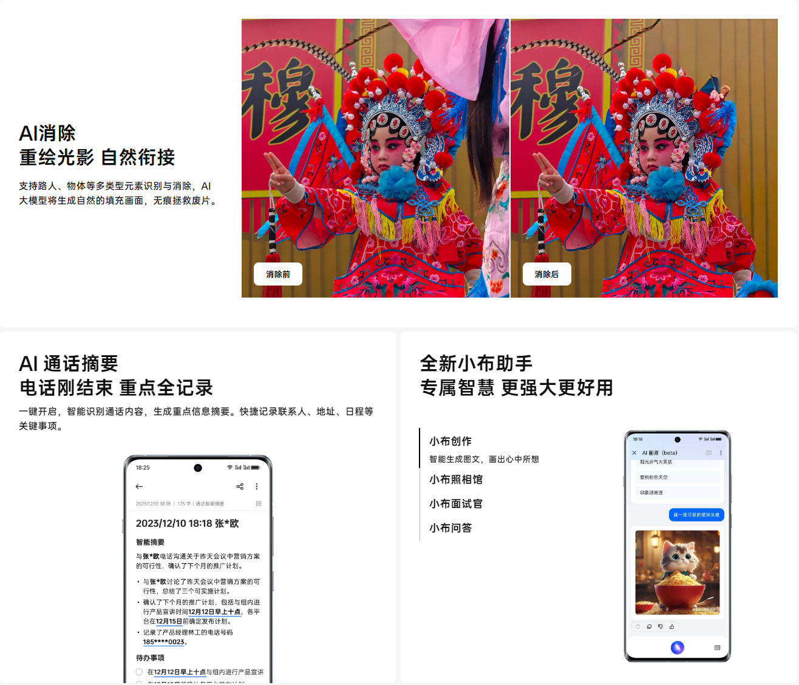


OPPO移动终端核心技术
大模型技术
OPPO推出了自主训练的安第斯大模型，分为三个版本：Titan、Turbo和Tiny。这些模型支持深度推理和快速响应，可应用于内容摘要、语音转文本和自然语言理解等方面。
潮汐架构
这是一个全新的SoC架构，旨在提高存储读写速度和能效比。它通过动态分配缓存和动态拆解组合计算单元上的算力来提高性能和能效。
超级信号工程
通过整合AI、通信和感知技术，对不同空间形态进行信号预测，智能推荐最合适的用网策略。
信息安全
Find X7系列提供了基于国密二级安全芯片的安全解决方案，提供最高级别的芯片级隐私保护。

Slide 2

AndesGPT应用场景
端云协同：
在不同网络环境下，智能设备能够自适应使用本地处理能力或云端服务，确保核心功能在无网或弱网环境下依然可用，并在网络良好时提供更精准的自然语言理解。
端云互补：
对于内容创作等应用，设备本地处理简单的任务以快速响应，而复杂任务则由云端处理以获得更高质量的结果。AndesGPT智能选择使用端侧或云端资源，以提供最佳体验。
端云协作：
为了保护用户隐私并提供个性化服务，AndesGPT在处理涉及隐私的任务（如旅游攻略推荐）时，将敏感数据处理放在设备端，而不涉及隐私的复杂计算放在云端，以实现隐私安全与个性化体验的平衡。

Slide 3
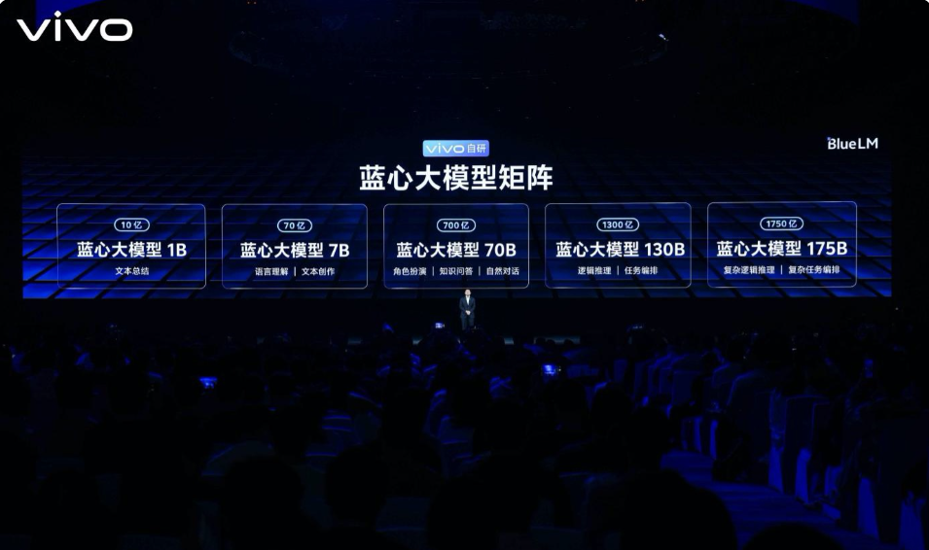

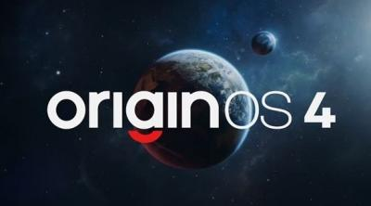

VIVO移动终端核心技术
蓝心大模型BlueLM
包含十亿、百亿、千亿参数量级的五款vivo自研大模型，旨在全面覆盖用户核心场景，提供强大的语言理解、文本创作能力。
OriginOS 4
vivo新一代的手机操作系统，基于设计、场景应用、AI能力和系统底层的功能升级，提供更智慧、好用、流畅的体验。
蓝河操作系统BlueOS
为满足通用人工智能时代的需求，vivo经过六年时间研发的全新智慧操作系统，具备“天生更智慧、天生更流畅、天生更安全”的特性。
无障碍和适老化功能
vivo推出了针对听障和视障用户的无障碍功能，以及针对老年群体的适老化功能，体现其对人文关怀的重视。

Slide 4
蓝心大模型BlueLM应用场景
多参数量级模型：
vivo的蓝心大模型包含不同参数量级的五款模型，覆盖十亿、百亿、千亿级别，以适应不同的用户场景。
端侧和端云两用模型：
10亿量级模型专注于端侧应用，如文本总结和摘要；
70亿模型适用于手机端和云端，具有出色的语言理解和文本创作能力。
云端主力模型：
700亿模型是面向云端服务的主力，其在多个中文大模型排行榜上处于领先位置。
更大模型的知识和推理能力：
1300亿和1750亿模型适用于更复杂的场景，提供更丰富的知识和更强的推理能力。
自研大模型的五大特质：
优秀的自研大模型应具备“大而全、算法强、真安全、自进化、广开源”的特质，包括大规模数据、丰富的模型矩阵、有效的算法创新、高安全性、持续的数据更新和开源开放。

